Slide 1
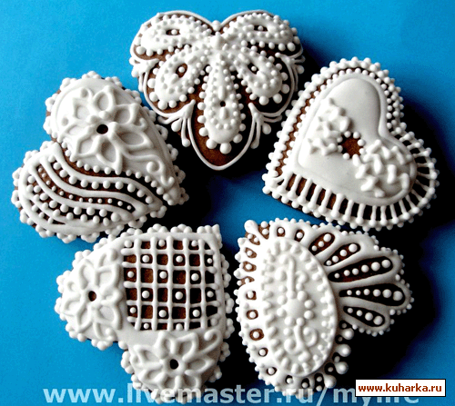
История возникновения пряника.
выполнил ученик 7 класса школы-интернат № 24 ОАО РЖД. Никитевич А

Slide 2

Трансформировались и жертвоприношения, кровавые жертвы животных заменились на их скульптурные изображения из глины, дерева и теста. Имение эти ритуальные фигурки из теста и явились тем изобразительным началом, которое спустя столетия перейдет на то, что мы называем “пряник”.

Slide 3
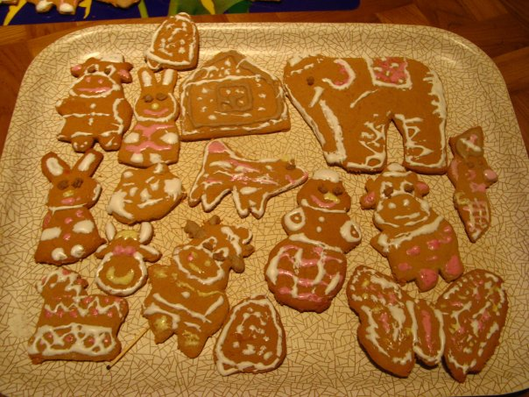
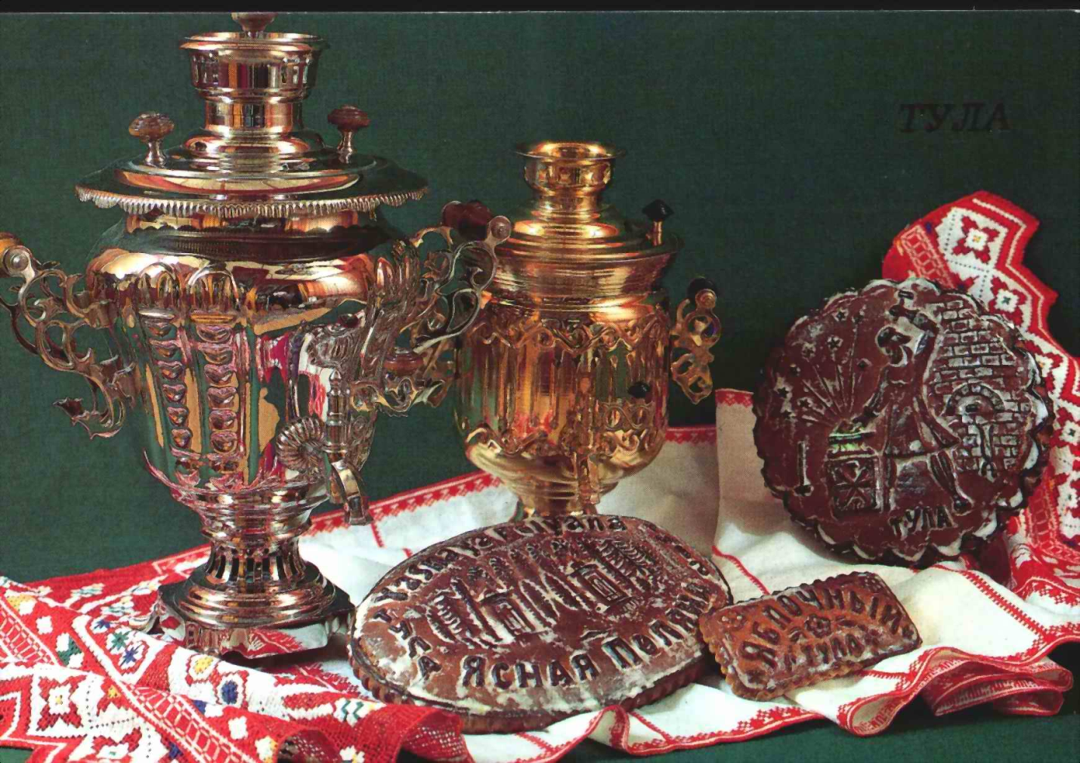
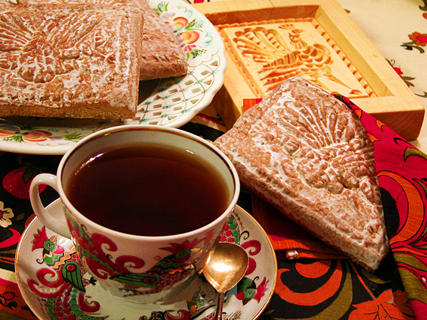
«Из пряника в хлеб»
Пряник со времени своего появления прошел очень длинный путь. Его возникновение неразрывно связано с таким величайшим открытием человечества, как хлеб, который появился еще в неолитическую эпоху.

Slide 4
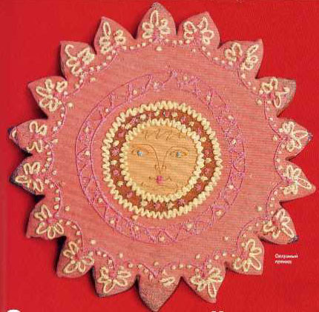
Пряники в разных странах:
В древнем Иране, где поклонялись богу Солнца Митре, в его честь лепешке придавали круглую форму, что до сих пор сохранилось у народов Ближнего Востока и Средней Азии (славянский блин тоже символизирует Солнце). Две тысячи лет назад в Сирии договоры скреплялись пожатием рук над хлебом, а египтяне предлагали хлеб в качестве залога мира.

Slide 5
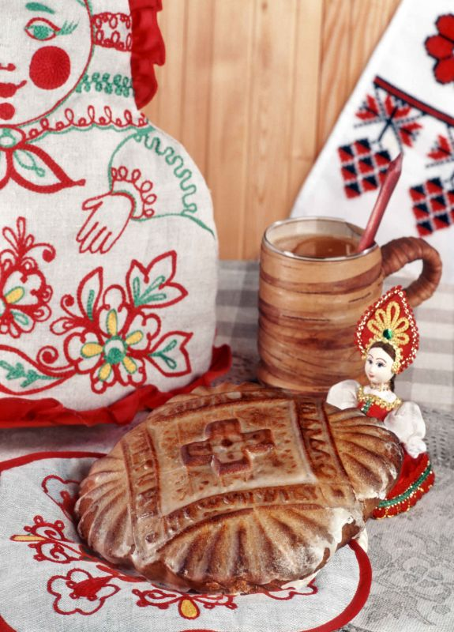
Первые пряники:
Переход от обрядового печения к прянику происходил на протяжении нескольких столетий. На Руси первые пряники, называемые “медовым хлебом”, появились еще около IX века, они представляли собой смесь ржаной муки с медом и ягодным соком, причем мед в них составлял почти половину от всех других ингредиентов

Slide 6
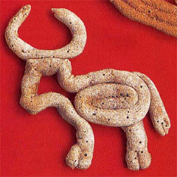
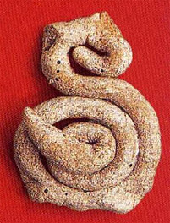
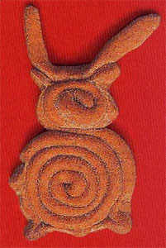
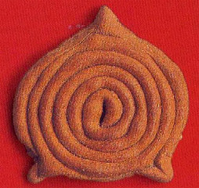
Печенье –казули его делали в Архангельской губернии. Прародители пряников.

Slide 7
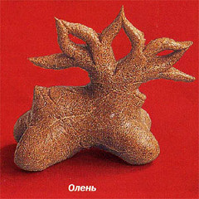
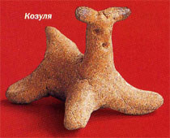
Лепные пряники:
ЛЕПНЫЕ ПРЯНИКИ - особый вид пряничного производства, они пришли к нам из языческой Руси. Их появление в виде ритуального хлеба связано с языческими представлениями древних славян, осознававших свою зависимость от природных явлений (дождя, снега, града, засухи), дарующих или губящих урожай, что и определило для них уважительное отношение к природе, и к многочисленным богам, олицетворяющим ее силы.

Slide 8
Трансформировались и жертвоприношения, кровавые жертвы животных заменились на их скульптурные изображения из глины, дерева и теста. Имение эти ритуальные фигурки из теста и явились тем изобразительным началом, которое спустя столетия перейдет на то, что мы называем “пряник”.

Slide 9
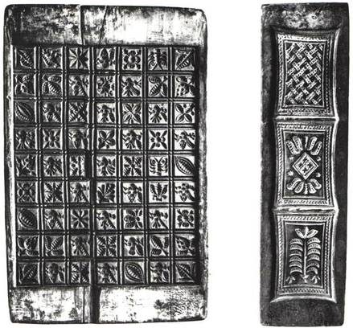
Печатные пряники
Деревянная доска для изготовления печатных пряников.

Slide 10
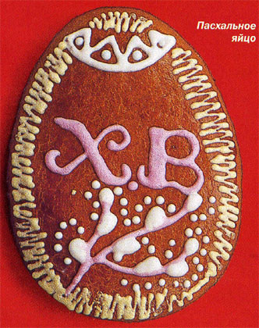
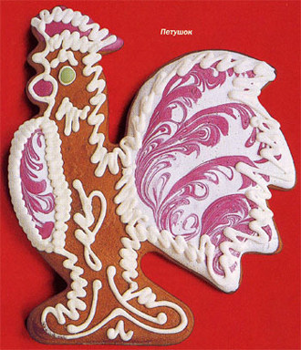
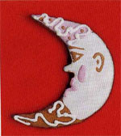
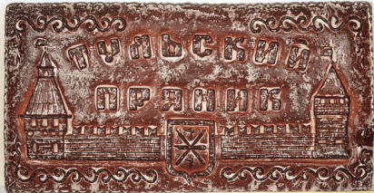
Пряники в России в XIX веке продавали на ярмарках и посадских торжищах, на знаменитой Нижегородской ярмарке, где в Главном павильоне существовали пряничные ряды, в Москве - в булочных, во время гуляний на Новинском бульваре, у Новодевичьего монастыря, на Цветном бульваре

Slide 11
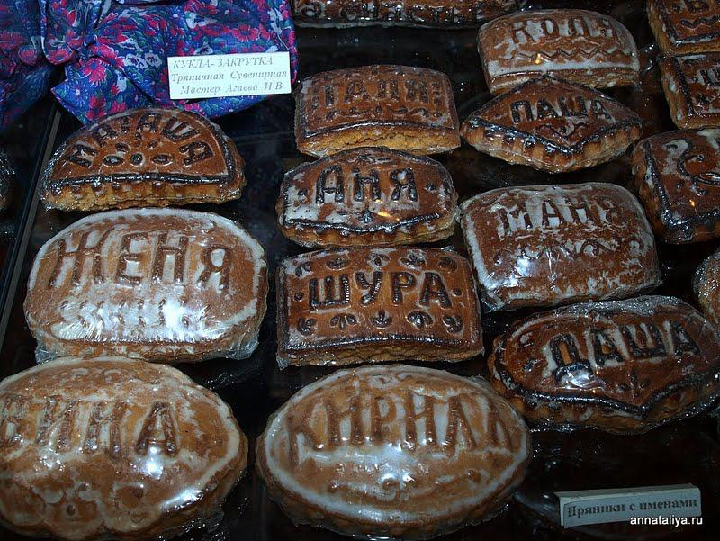
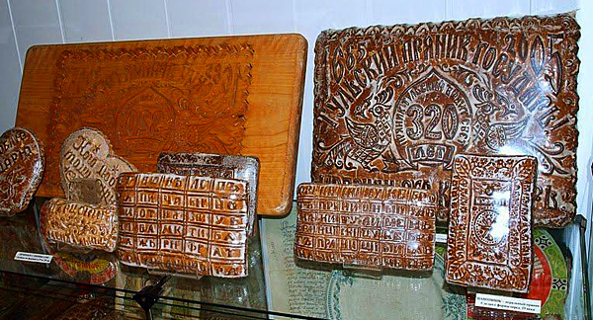
Русские пряники:
Русские пряники - явление общенациональное, вряд ли где-нибудь еще до такой степени связанное с народной жизнью и бытом. Распространены они были повсеместно. Их производили в Перми и Керчи, в Архангельске и Путивле, в Харькове и Рязани, в Калуге и Твери, в Вязьме и Воронеже, в Новгороде и Белгороде и во множестве других городов.

Slide 12
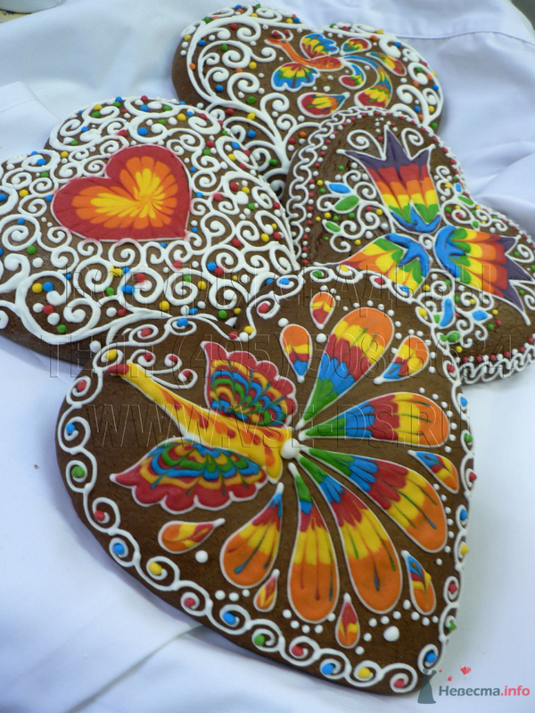
Такие разные пряники:
В России пряники из ржаной ситной муки готовили с медом, гвоздикой, аписом, имбирем, померанцевой коркой, спиртом и водой. Сделанные фигурки помещали на ночь в тёплую печь, после того как оттуда вынимали хлеб, а утром в легко истопленную печь снова два-три раза ставили листы с пряниками, чтобы они были сухими.

Slide 13
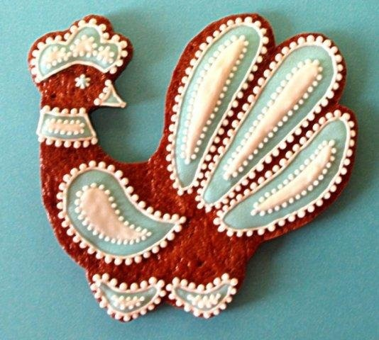
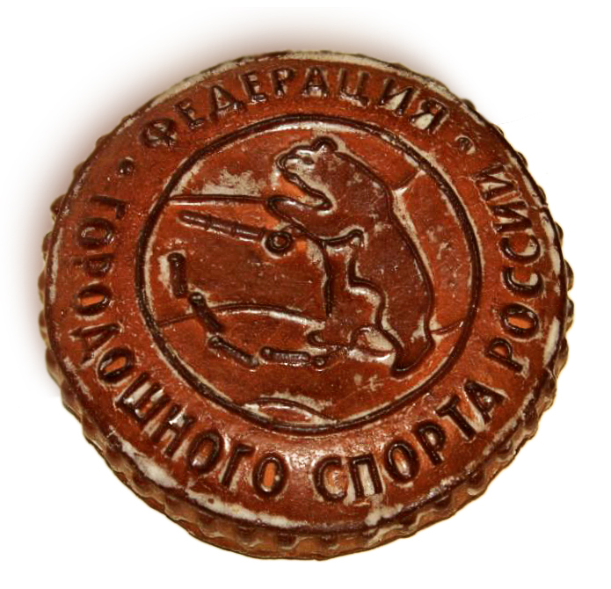
К концу XIX века прянишники в России предлагали около двадцати сортов пряников. Среди них были так называемые “торуньские”, из польского города Торунь. Их делали из ржаной муки, добавляя пряности, смазывали пивом и украшали цукатами. В Польше на них изображали рыцарей, королей, исторические и бытовые сцены.

Slide 14
СПАСИБО ЗА ВНИМАНИЕ
ПРОДОЛЖЕНИЕ СЛЕДУЕТ

